Slide 1
Chapitre 4 : Cas simple Partie 1: Particules dans une boîte
Par François Dion

Slide 2
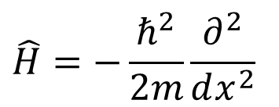

1er cas : Particule libre
Cas unidimensionnelle (x)
Le potentiel considéré nulle partout.
$$\hat{H}=−\frac{ℏ^{2}}{2m}\frac{∂^{2}}{dx^{2}}$$
$$V\left(x\right)=0 , pour tout x$$
https://fr.wikipedia.org/wiki/Particule_dans_une_bo%C3%AEte

Slide 3
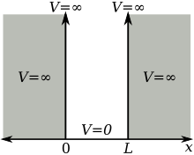
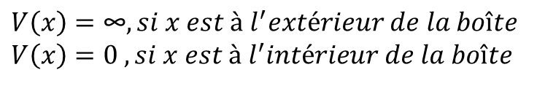
Le potentiel
Le potentiel considéré est le cas où:
$$V\left(x\right)=\text{∞}, si x est à l^{′}extérieur de la boîte$$
$$V\left(x\right)=0 , si x est à l^{′}intérieur de la boîte$$
https://fr.wikipedia.org/wiki/Particule_dans_une_bo%C3%AEte

Slide 4

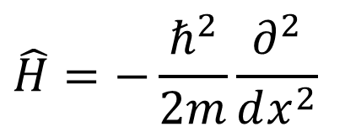
L’hamiltonien
$$\hat{H}=−\frac{ℏ^{2}}{2m}\frac{∂^{2}}{dx^{2}}$$
$$+V(x)$$

Slide 5


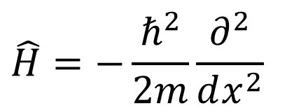
Équation de Shrödinger indépendante du temps
$$\hat{H}=−\frac{ℏ^{2}}{2m}\frac{∂^{2}}{dx^{2}}$$
$$\hat{H}$$
$$Ψ(x)=EΨ(x)$$

Slide 6



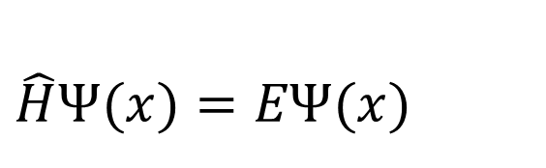
Équation de Shrödinger indépendante du temps
$$\hat{H}=−\frac{ℏ^{2}}{2m}\frac{∂^{2}}{dx^{2}}$$
$$\hat{H}Ψ(x)$$
$$=EΨ(x)$$
$\hat{H}Ψ(x)$ $=EΨ(x)$
$$\hat{H}Ψ(x)=EΨ(x)\frac{{}^{}}{}$$

Slide 7
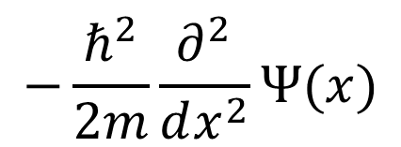
Équation de Shrödinger indépendante du temps
$$\hat{H}=−\frac{ℏ^{2}}{2m}\frac{∂^{2}}{dx^{2}}$$
$$−\frac{ℏ^{2}}{2m}\frac{∂^{2}}{dx^{2}}Ψ(x)$$
$$=EΨ(x)$$

Slide 8

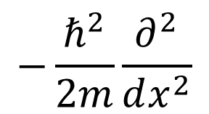

Solutions générales
$$−\frac{ℏ^{2}}{2m}\frac{∂^{2}}{dx^{2}}$$
$$Ψ(x)=EΨ(x)$$
$$Ψ\left(x\right)=Asin\left(kx\right)+Bcos(kx)$$

Slide 9
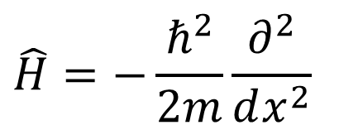
Solution générale
$$\hat{H}=−\frac{ℏ^{2}}{2m}\frac{∂^{2}}{dx^{2}}$$
$$\hat{H}=−\frac{ℏ^{2}}{2m}\frac{∂^{2}}{dx^{2}}$$

